Slide 1


工作流培训
HAND Enterprise Solutions Company Ltd.

Slide 2
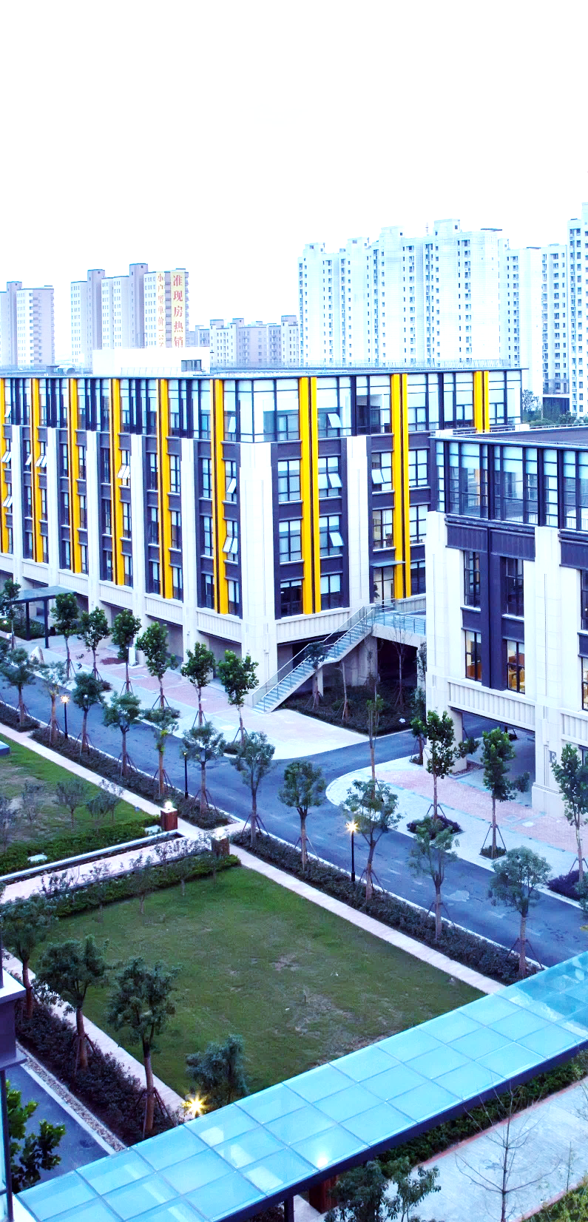
1
基础概念

Slide 3
基本概念
工作流是什么
1.工作流是指“业务过程的部分或整体在计算机应用环境下的自动化”。是对工作流流程及其各操作步骤之间
业务规则的抽象、概括描述。
2.工作流解决的主要问题是：为了实现某个业务目标，利用计算机在多个参与者之间按照某种预定规则自动传
递文档、信息或者任务。
3.工作流概念起源于生产组织和办公自动化领域，是针对日常生活中具有固定程序的活动而提出的一个概念，
目的是通过将工作分解成定义良好的任务或角色，按照一定的规则和过程来执行这些任务并对其进行监控，
达到提高工作效率、更好的控制过程、增强对客户的服务、有效管理业务流程等目的。

Slide 4
2
前端配置

Slide 5
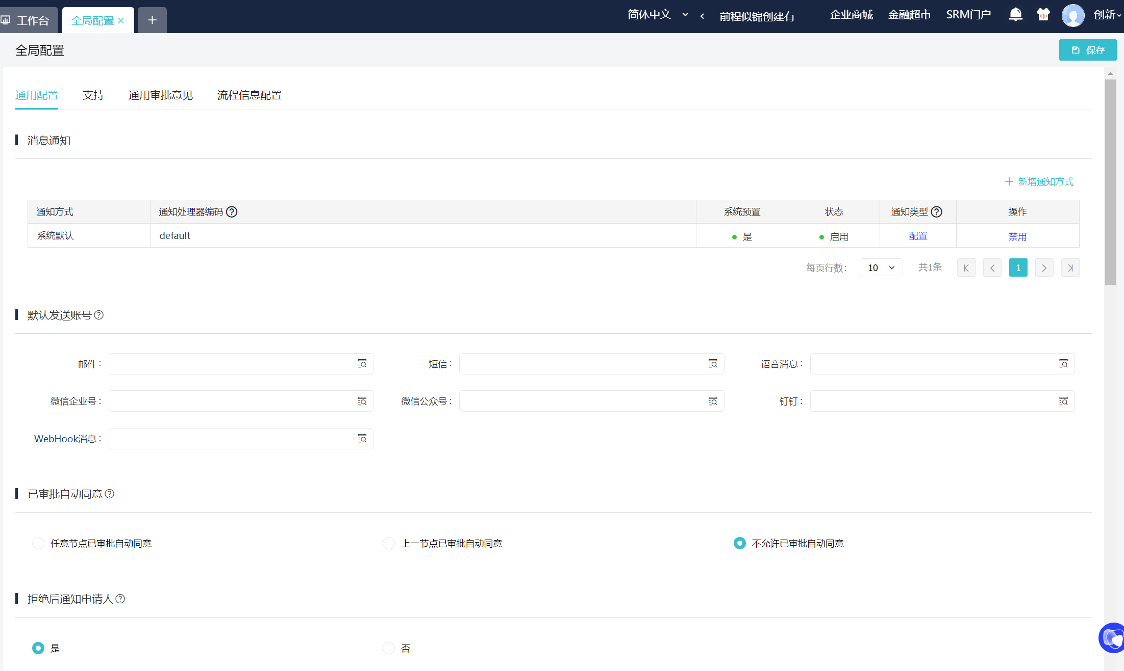
前端配置-STEP1-全局配置
当前租户所有工作流的通用配置

Slide 6
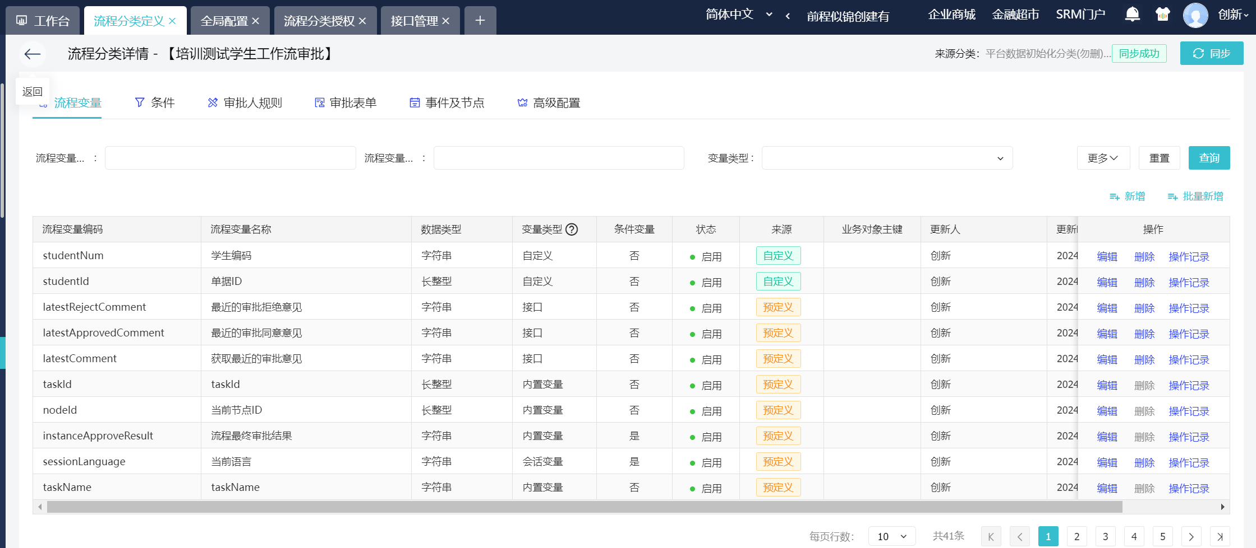
前端配置-STEP2-流程分类定义
配置流程分类相关信息

Slide 7
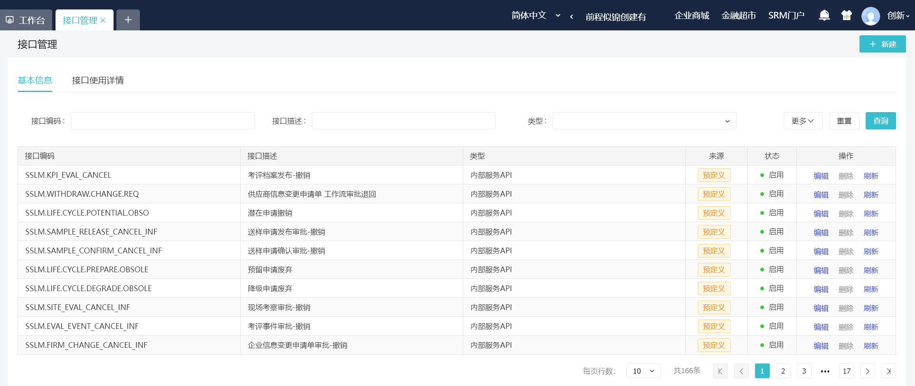
前端配置-STEP3-接口管理
审批流中要用到得API接口方法，需要提前配置

Slide 8
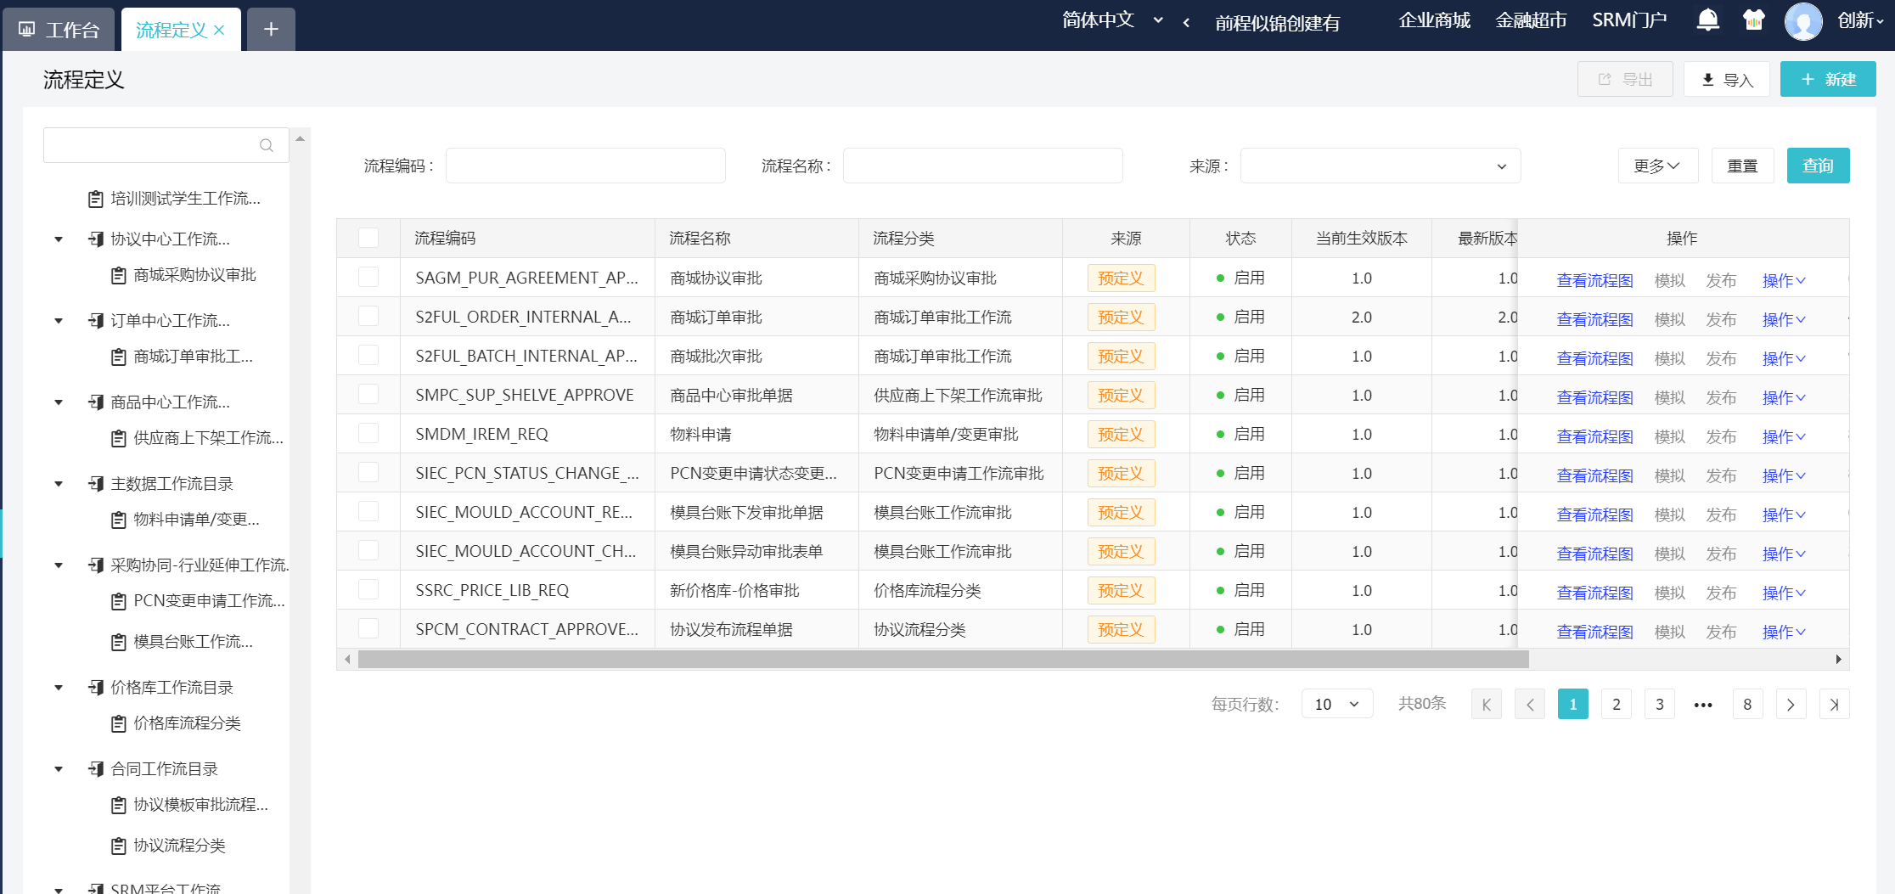
前端配置-STEP4-流程定义
配置工作流具体的审批链路，审批规则等

Slide 9
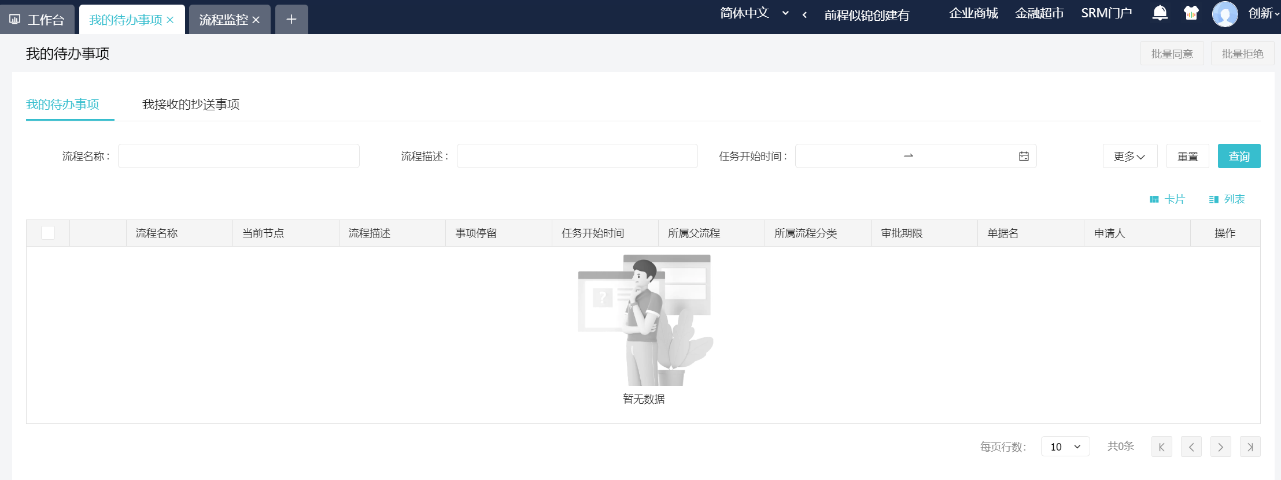
前端配置-我的代办事项
展示自己的待办事项

Slide 10
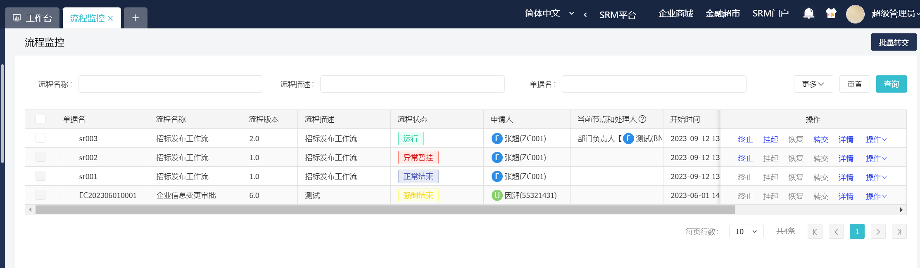
前端配置-流程监控
所有工作流的状态监控，调整

Slide 11
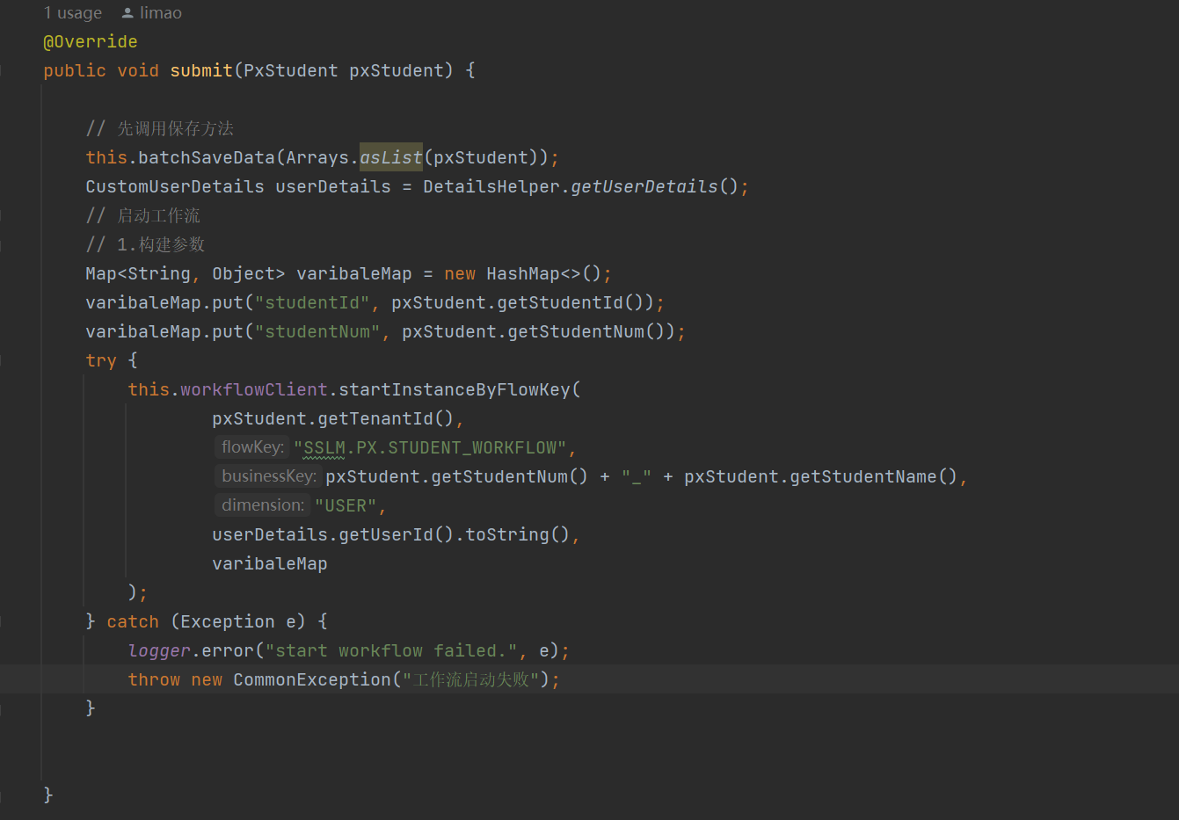
前端配置-STEP5-代码实现
启动工作流的代码实现
参数1：租户ID
参数2：流程定义编码
参数3：工作流单据名
参数4：固定
参数5：用户ID
参数6：参数数据集

Slide 12
5
相关资料

Slide 13
相关资料
焱牛文档学习资料
https://open.hand-china.com/document-center/doc/application/10246/11398?doc_id=
478258&doc_code=202046

Slide 14
拓展-工作流对接OA
本质上来说，就是根据项目情况实现和OA的接口。找到标准功能触发工作流的代码，替换成
调用OA接口。

Slide 15


谢谢观看

